Slide 1
Python - Traineeship
ACM / AFM / NZa - 2023

Slide 2
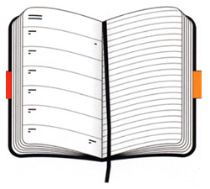
Agenda
Pandas
Wat en waarom?
Series
Wat zijn het?
Werken met Series.
DataFrames
Wat zijn het?
Werken met DataFrames.
Plotting
Frameworks: voor- en nadelen.
Matplotlib

Slide 3
Pandas (numpy)

Slide 4
Hoe werkt het?
Pandas
(Python API)
Wat is pandas?
Pandas is een package om efficiënt met data te werken via DataFrames; 2-dimensionele tabellen.
Pandas is gebaseerd op numpy
Pandas stuurt instructies door naar numpy, dat het zware werk doet.
Wat is numpy?
Numpy verwerkt de data in C; deze taal is veel sneller dan Python.
Om dit te kunnen doen, worden de data overgebracht naar C.
instructies
Numpy
(Python API)
data
Computationele ruimte
(C code)

Slide 5
Andere data types
Numpy heeft andere data types dan Python, omdat het in C is geschreven.
Pandas slaat sommige data op via numpy.
Deze tabel geeft een overzicht van de basale data types:
python | pandas | numpy
int | - | int64 / int32 / int16 / int8
float | - | float64 / float32
bool | bool | bool_ (byte)
str | object / category / string | -
object | object | -
datetime | - | datetime64

Slide 6
Pandas Series
Een 1-dimensionale data structuur.
Optioneel: naam.
Waardes van hetzelfde data type (automatische cast).
Index met labels voor de waardes.
Bewerkingen houden rekening met de index.
 |  | NAAM
INDEX | 0 | Waarde
 | 1 | Waarde
 | 2 | Waarde
 | 3 | Waarde
 | 4 | Waarde
 |  | DTYPE

Slide 7
Pandas Series
Selecties maken met […]
Wiskundige bewerkingen
Beschrijvende statistieken en plots
Eigen functie toepassen met map()
series[0:3]
series["2022-01-01":"2022-01-03"]
series ** 2 / 2
series_a * series_b
series.describe()
series.value_counts()
series.plot.hist()
series.map(lambda x: x ** 2 /2)

Slide 8
Oefeningen I
Welk data type krijgt pd.Series([1, 2, 3, None]) en waarom?
Welk Pandas data type lost het bovenstaande "probleem" op?
Zie: https://pandas.pydata.org/docs/user_guide/basics.html#basics-dtypes
Extra: Is dit type efficiënter of juist niet?
Schrijf een functie die een Series komma-gescheiden waardes opsplitst in een lijst.
Wat gebeurt er als je vervolgens explode() gebruikt?
Schrijf een functie die de top 3 waardes behoud en de rest vervangt door "anders".
Input: pd.Series(["A", "A", "A", "B", "B", "C", "C", "D", "E"])
Output: pd.Series(["A", "A", "A", "B", "B", "C", "C", "anders", "anders"]

Slide 9
Pandas DataFrame
Een 2-dimensionale data structuur / tabel.
Elke kolom is een pandas Series.
Zelfde functionaliteit als Series.
Alle kolommen delen dezelfde index.
Biedt veel ondersteunde functies.
 |  | COL_A | COL_B | COL_C
INDEX | 0 | INT | FLOAT | STR
 | 1 | INT | FLOAT | STR
 | 2 | INT | FLOAT | STR
 | 3 | INT | FLOAT | STR
 | 4 | INT | FLOAT | STR
 |  | DTYPE | DTYPE | DTYPE

Slide 10
Pandas DataFrame
Descriptieve statistieken
Selecties maken
Groeperen en aggregeren
DataFrames samenvoegen
 |  | COL_A | COL_B | COL_C
INDEX | 0 | INT | FLOAT | STR
 | 1 | INT | FLOAT | STR
 | 2 | INT | FLOAT | STR
 | 3 | INT | FLOAT | STR
 | 4 | INT | FLOAT | STR
 |  | DTYPE | DTYPE | DTYPE

Slide 11
Selecties maken
Syntax | Selectie | Voorbeelden
df[<str>] | Een kolom als Series. | df["col_a"]
df[<list>] | Kolom(men) als DataFrame. | df[["col_a", "col_c"]]
df[<slice>] | Rijen als DataFrame. | df[0:3] df["a":"c"]
df.loc[ <slice>, <list> ] | Rijen en kolommen als DataFrame. | df.loc[ 0:3, ["col_a", "col_c"] ]
df.iloc[ <slice>, <list> ] | Vergelijkbaar loc[…], maar gebruikt positionele indexering. | df.iloc[ 0:3, [0, 2] ]

Slide 12
Groeperen en aggregaties
DataFrame
DataFrameGroupBy
DataFrame
Index | Groep | Waarde
0 | 1 | 3
1 | 1 | 6
2 | 2 | 4
3 | 3 | 1
4 | 3 | 7
Groep | Data
1 | [0, 1]
2 | [2]
3 | [3, 4]
Groep | Totaal
1 | 9
2 | 4
3 | 8
groupby()
sum()

Slide 13
Samenvoegen: Methodes
pandas.concat(
[df1, df2, df3, …],
axis="<index / columns>"
)
DataFrame.join(
df,
how="<join_type>",
)
DataFrame.merge(
df,
on="<column>",
how="<join_type>",
)
pandas.concat(
[df1, df2, df3, …],
axis="<index / columns>"
)
DataFrame.join(
df,
how="<join_type>",
)
DataFrame.merge(
df,
on="<column>",
how="<join_type>",
)

Slide 14
Samenvoegen: Welke rijen?
INNER JOIN
OUTER JOIN
LEFT
1
2
3
RIGHT
1
2
4
JOINED
1
2
LEFT
1
2
3
RIGHT
1
2
4
JOINED
1
2
3
4
LEFT JOIN
RIGHT JOIN
LEFT
1
2
3
RIGHT
1
2
4
JOINED
1
2
3
LEFT
1
2
3
RIGHT
1
2
4
JOINED
1
2
4

Slide 15
Plotting

Slide 16
Frameworks in Python
Basis: matplotlib
Seaborn
Pandas
Plotnine
Voordelen:
Standaard backend voor Python.
Geen conversie naar Javascript.
Nadelen:
Minder gebruiksvriendelijk.
Uiterlijk minder mooi.
Basis: Javascript
Altair
Plotly
Voordelen:
Mooie, interactieve plots.
Gebruiksvriendelijke API.
Nadelen:
Vereist apart Javascript backend.
Soms lastiger te exporteren.

Slide 17
Matplotlib overzicht
Matplotlib kent de volgende class structuur:
Figure
Bevat één of meer grafieken. Biedt een FigureCanvas waar Artists op tekenen
Axes (artist: container)
Container voor alle objecten van 1 grafiek.
Tekst / Axis / Line2D (artist: primitive)
Alles dat op een Canvas getekend wordt: Teksten, assen, vormen, et cetera.
Figure
Axes[0]
Graph 1 - Title
7
6
5
4
Text
YAxis
XAxis
0 1 2 3 4
Axes[1]
Graph 2 - Title
8
6
4
2
Line2D
0 1 2 3 4

Slide 18
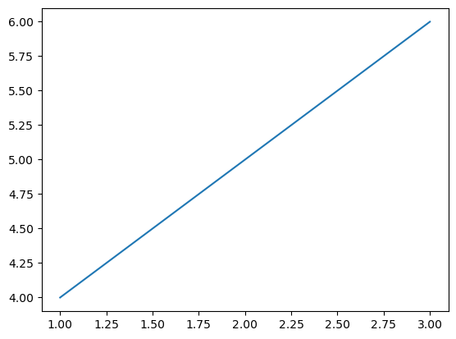
Simpele grafiek maken
Eerste stap is matplotlib importeren:
import matplotlib.pyplot as plt
De minimalistische manier:
plt.plot([1, 2, 3], [4, 5, 6])
plt.show()
Maar… geen enkele controle over de figuur zoals grootte, titel, et cetera.

Slide 19
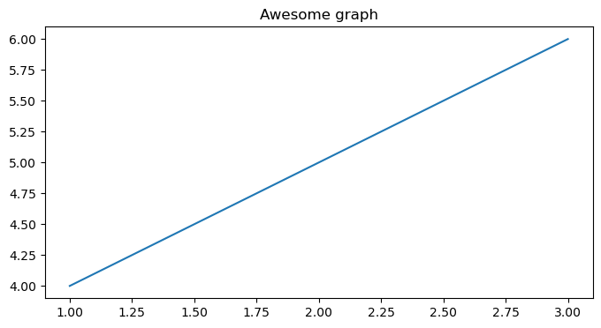
Betere grafiek maken
Figuur aanmaken:
fig = plt.figure(figsize=(8, 4))
Een AxesSubplot aanmaken:
ax = fig.add_subplot(1, 1, 1)
Plotten op de AxesSubplot met titel:
ax.plot([1, 2, 3], [4, 5, 6])
ax.set_title("Awesome graph")
Grafiek tonen:
fig.show()

Slide 20
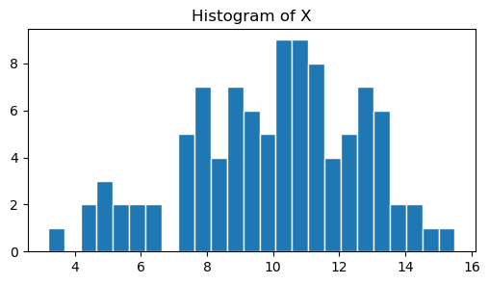
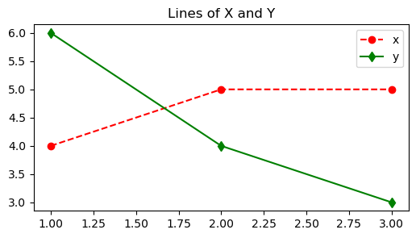
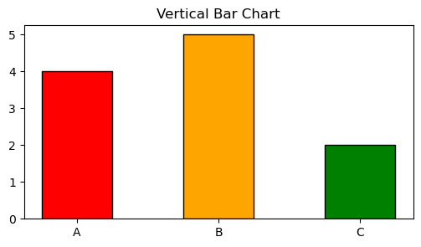
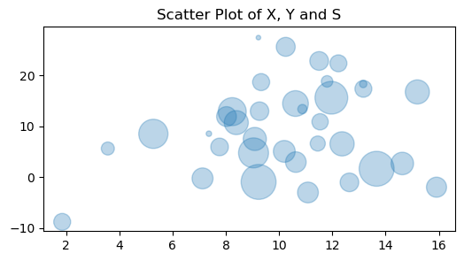
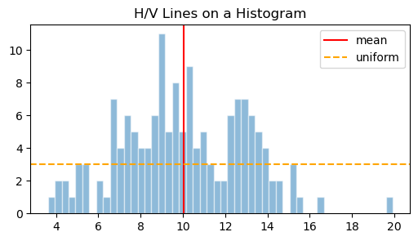
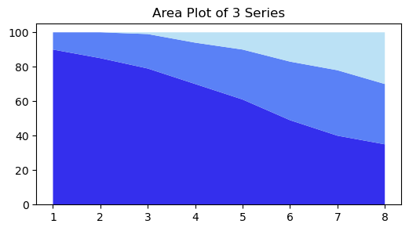
Veelgebruikte grafiek types
Histogram | hist(x, bins, edgecolor) | matplotlib.patches.Rectangle ax.patches
Lijn | plot(x, y, label, color, linestyle) | matplotlib.lines.Line2D ax.lines
Staaf | bar(x, y, color, edgecolor, width) barh(x, y, color, edgecolor, height) | matplotlib.patches.Rectangle ax.patches
Spreiding | scatter(x, y, s, color, alpha) | -
H/V lijn | axhline(y, color, label, linestyle) axvline(x, color, label, linestyle) | matplotlib.lines.Line2D ax.lines
Gestapeld | stackplot(x, y1, y2, labels, colors) | -

Slide 21
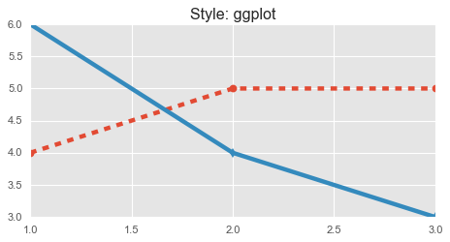
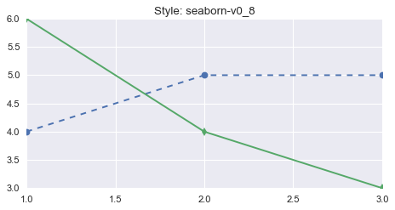
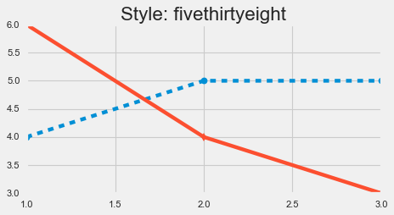
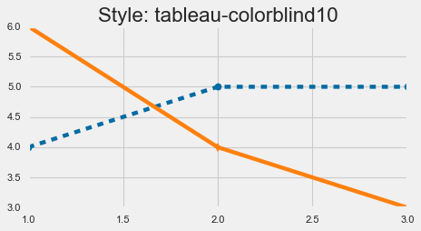
Plotten in stijl
Verschillende stijlen beschikbaar via matplotlib:
import matplotlib as mpl
mpl.style.available
Om globaal de stijl in te stellen:
mpl.style.use("<style name>")
Voorbeelden:
ggplot
seaborn-v0_8
fivethirtyeight
tableau-colorblind10

Slide 22
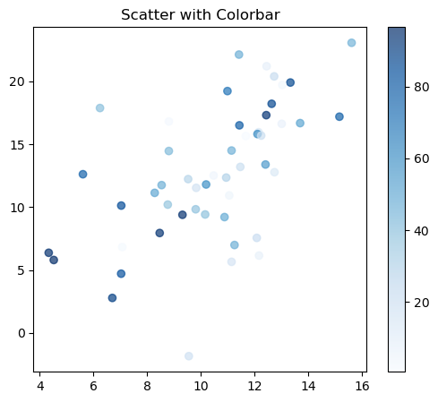
Assen opmaken
Nuttige methodes om assen op te maken:
ax.set(title, xlabel, ylabel)
ax.set_xlim((<min>, <max>))
ax.set_xticks([...])
ax.set_xticklabels([...])
ax.set_xscale("log")
ax.set_yscale(<callable>)

Slide 23
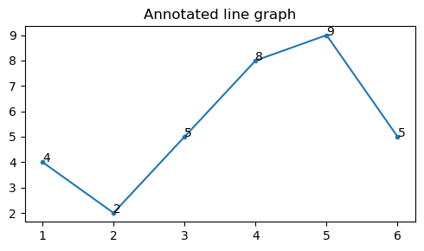
Annotaties
Gebruik annotaties om waardes in de grafieken weer te geven.
Annotatie is eigen object met x en y coördinaten.
Maak annotaties met een for-loop:
x = [1, 2, 3, 4, 5, 6]
y = [4, 2, 5, 8, 9, 5]
for px, py in zip(x, y):
ax.annotate(py, (px, py))

Slide 24
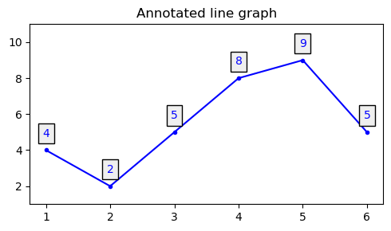
Opmaak annotaties
Argumenten voor de opmaak van annotaties:
xytext
textcoords
horizontalalignment / ha
verticalalignment / va
color
backgroundcolor

Slide 25
Legenda opmaken
Staafdiagrammen maken een Patch aan voor iedere categorie.
Via ax.patches kun je bij deze Patch objecten en hun afmetingen.
Je kunt dit gebruiken om annotaties te maken:

Slide 26
Data weergeven als kleuren
Doel: Een continue variabele weergeven met kleuren.
Een Colormap koppelt continue waardes aan RGBA-kleurwaardes.
Deze kleurwaardes kun je vervolgens gebruiken in een grafiek.
Met een Colorbar kun je een legenda toevoegen voor de kleurwaardes.

Slide 27
Meerdere grafieken in een figuur
Subplots werken via een "grid".
Je kunt een grid aanmaken met:
fig.add_subplot(<nrows>, <ncols>, <index>)
Voorbeeld: 3 x 3 grid met een grafiek op index 3:
fig.add_subplot(3, 3, 3)
Voorbeeld: 3 x 3 grid met een grafiek op index 1 en 2:
fig.add_subplot(3, 3, (1, 2))
index 1 | index 2 | index 3
index 4 | index 5 | index 6
index 7 | index 8 | index 9

Slide 28
Meer controle met GridSpec
Alternatieve manier met GridSpec:
fig = plt.figure()
grid = fig.add_gridspec(2, 3)
Via de GridSpec kun je nu subplots toevoegen:
ax1 = fig.add_subplot(grid[0, 2])
ax1.plot([1, 2, 3], [4, 5, 6])
Ook complexere layouts die over meerdere indices gaan:
ax2 = fig.add_subplot(grid[0:3, 0:2])
ax2.plot([1, 2, 3], [6, 5, 4])
 | 0 | 1 | 2
0 | index 1 | index 2 | index 3
1 | index 4 | index 5 | index 6
2 | index 7 | index 8 | index 9

